Slide 1
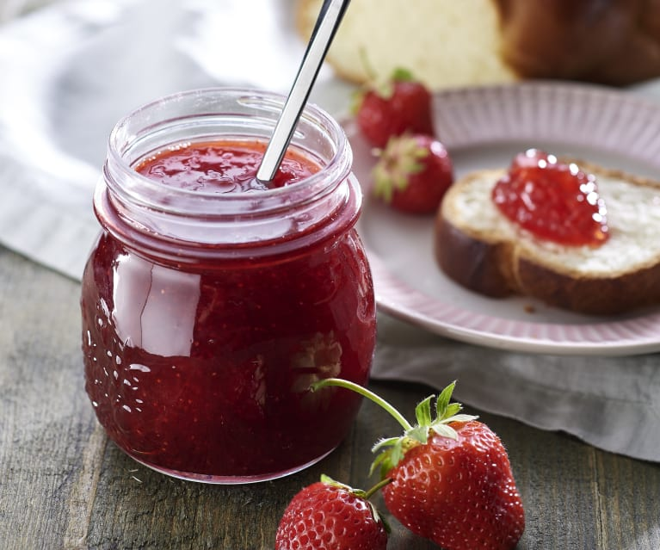
P.p.1 tema: mermelada

Slide 2
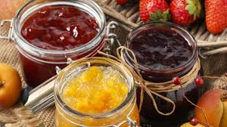
Artículo 810 - (Res 1027, 22.10.81) según el C.A.A, Con la denominación genérica de Mermelada, se entiende la confitura elaborada por cocción de frutas u hortalizas (enteras, en trozos, pulpa tamizada, jugo y pulpa normal o concentrada)
El producto terminado deberá contener una cantidad de sólidos solubles no menor de 65,0% (determinados por refractometría según la Escala Internacional para sacarosa)

Slide 3
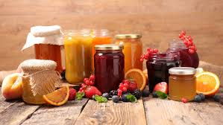
La proporción de frutas y hortalizas no será inferior a 40,0 partes % del producto terminado.
Cuando la naturaleza de la materia prima lo exigiere, se admitirá la presencia de piel y/o semillas en la proporción en que naturalmente se encuentren en la fruta fresca (tomates, frutillas, frambuesas y semejantes) y en la parte proporcional que corresponde de acuerdo a la cantidad de fruta empleada.

Slide 4
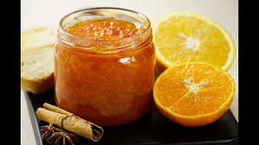
Con la denominación genérica de Mermelada de frutas cítricas, se entiende la confitura elaborada por cocción de la pulpa de frutas cítricas (naranja, pomelo, limón, mandarina, etc.) y el jugo que normalmente contienen.

Slide 5
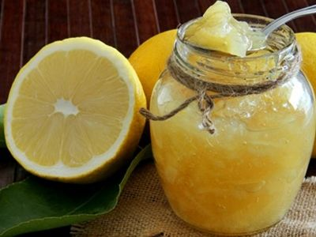
Se deberá entender por Pulpa de frutas cítricas, el producto resultante de la desintegración del endocarpio, libre de semillas o sus partes, colado a través de una criba de mallas de 1,0 a 1,5 mm, debiendo contener todos los sólidos solubles que normalmente se encuentran en la fruta fresca, exceptuando lo que puede perderse normalmente durante un proceso adecuado de preparación.

Slide 6
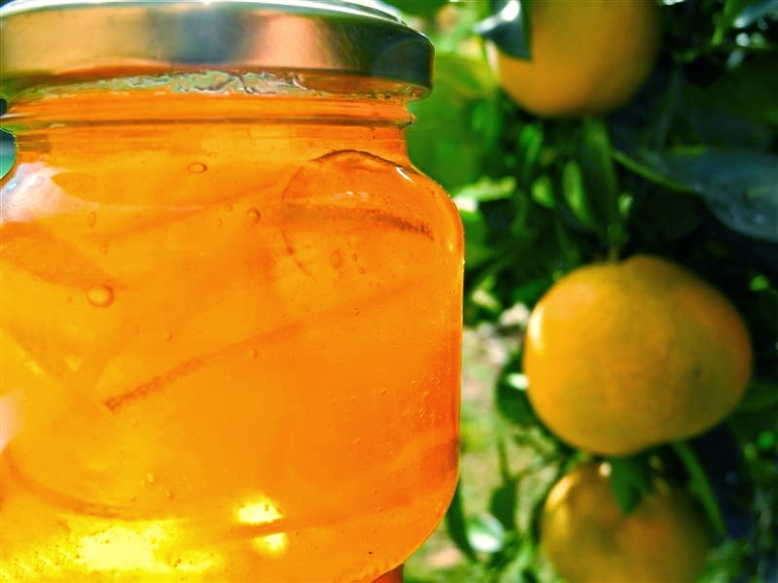
Será elaborada con no menos de 35,0% de pulpa y su jugo correspondiente,
Los sólidos solubles del producto terminado serán no menores de 65,0% (determinados por refractometría según la Escala Internacional para Sacarosa).

Slide 7

Mermeladas
Las fórmulas de fabricación están constituidas por varios factores que contribuyen a lograr las cualidades peculiares del producto terminado. Estos factores son:
  Sólidos solubles del producto terminado (expresados como ºBrix)
  El óptimo de azúcar invertido y,
  Acidez total y el pH del producto.

Slide 8
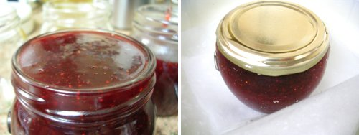
  Los otros factores como las características fisicoquímicas de la fruta, las características de la pectina y el agua, constituyen variables que provocan un continuo adaptamiento y ajuste de las fórmulas de elaboración, tarea a cargo del experto experimentado en la preparación de este tipo de conservas.

Slide 9
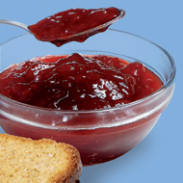
LA FRUTA
Lo primero a considerar es la fruta, que será tan fresca como sea posible.
Con frecuencia se utiliza una mezcla de fruta madura con fruta que recién ha iniciado su maduración y los resultados son bastante satisfactorios.
La fruta demasiado madura no resulta apropiada para preparar mermeladas, ya que no gelificara bien.

Slide 10
El Azúcar
El azúcar es un ingrediente esencial. Desempeña un papel
vital en la gelificación de la mermelada al combinarse
con la pectina.
Es importante señalar que la concentración de azúcar en
la mermelada debe impedir tanto la fermentación como la
cristalización.
En las mermeladas en general la mejor combinación para
mantener la calidad y conseguir una gelificación correcta
y un buen sabor suele obtenerse cuando el 60 % del peso
final de la mermelada procede del azúcar añadido.
La mermelada resultante contendrá un porcentaje de azúcar
superior debido a los azúcares naturales presente en la
fruta.
Cuando la cantidad de azúcar añadida es inferior al
60% puede fermentar la mermelada y por ende se propicia
el desarrollo de hongos y si es superior al 68% existe
el riesgo de que cristalice parte del azúcar durante el almacenamiento.

Slide 11
PORCENTAJE OPTIMO DE AZUCAR INVERTIDO
La cantidad de azúcar invertido en el producto final debe ser siempre menor a la de sacarosa presente.
Para el valor de 65ºBx, el óptimo de inversión esta comprendido entre el 20 y el 25% del peso total del producto terminado (30-40% de los azúcares totales).
Usando pulpas ácidas la inversión debe ser frenada agregando una sal tampón o buffer, mientras que con pulpas no ácidas debe ser activada con un ácido orgánico.
La inversión de la sacarosa, además de la acidez natural de la fruta, depende de la duración de la cocción y de la temperatura.

Slide 12
ACIDEZ TOTAL Y pH DE LA MERMELADA
La normal gelificación se obtiene ajustando el pH de la fruta (pulpa o jugo).
La acidez total de la mermelada debe ser mantenida lo más constante posible; esta puede variar entre un máximo de 8% y un mínimo de 3% con un óptimo de 5%.

Slide 13
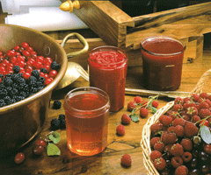
LA COCCION
Es la fase más importante y delicada del proceso de fabricación de las mermeladas.
Durante la misma, los ingredientes agregados en una secuencia adecuada son transformados en el producto final.

Slide 14
La cocción produce los siguientes efectos:
  Ablandamiento de los tejidos de la fruta a fin de hacerla capaz de absorber el azúcar.
  Eliminación por evaporación de las eventuales trazas de productos químicos usados para la conservación de la pulpa como el dióxido de azufre.
  Asociación íntima de los componentes.
  Transformación de parte de la sacarosa en azúcar invertido.
  Eliminación por evaporación del agua necesaria, hasta alcanzar un contenido de sólidos solubles preestablecidos.

Slide 15
Defectos
A) Mermelada floja
Se puede dar debido a las siguientes causas:
Cocción prolongada que origina hidrólisis de la pectina.
Acidez demasiado elevada que rompe el sistema de redes, provocando la sinéresis del gel.
Acidez demasiado baja que evita la buena gelificación de la pectina.
Efecto negativo de una elevada cantidad de sales que retrasan o impiden la completa gelificación.
Carencia de pectina en la fruta.
Elevada cantidad de azúcar en relación a la cantidad de pectina.
Gelificación por enfriamiento antes del envasado origina una rotura del gel en el posterior envasado.

Slide 16
B) Sinéresis
Contrario al fenómeno del hinchamiento o fenómeno de gelificación, el agua atrapada es exudada y se produce una compresión del gel. Se puede deber al debilitamiento de interacciones de inestabilidad. Esto se puede dar debido a las siguientes causas:
  Acidez demasiado elevada.
  Deficiencia de pectina.
  Un exceso de agua en la fruta.
  Exceso de azúcar invertido.

Slide 17
C) Cristalización:
Se puede deber a:
Elevada cantidad de azúcar
Acidez demasiado elevada que ocasiona la alta inversión de la sacarosa originando una alta concentración de dextrosa que se puede cristalizar.
Acidez demasiado baja que origina que la sacarosa se cristalice.
Exceso decocción.
Demora en el cierre del envase

Slide 18
D) Cambios de color:
Se puede deber a:
Cocción prolongada a causa del la caramelización del azúcar.
Deficiente enfriamiento después del envasado, ocurre generalmente en los envases grandes, donde el centro resulta más oscuro.
Excesivo empleo de sales Buffer.
Contaminación con metales: Los fosfatos de magnesio y potasio, los oxalatos y otras sales de estos metales producen enturbiamiento. El estaño puede producir un color lechoso

Slide 19
E) Crecimiento de Hongos:
Se puede deber a:
Una excesiva humedad en el almacenamiento.
Una contaminación anterior al cierre de los envases.
Un bajo contenido de sólidos solubles, debajo del 65%.
Una contaminación debido a la mala esterilización de envases y de las tapas utilizadas

